Slide 1
Математика
1 клас

Slide 2
Закріплення знань про склад числа 8. Доповнення рівностей. Поняття «порівну». Обчислення значень виразів
Урок 30

Slide 3
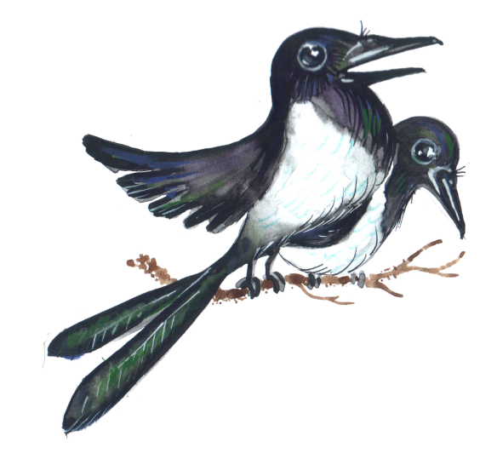
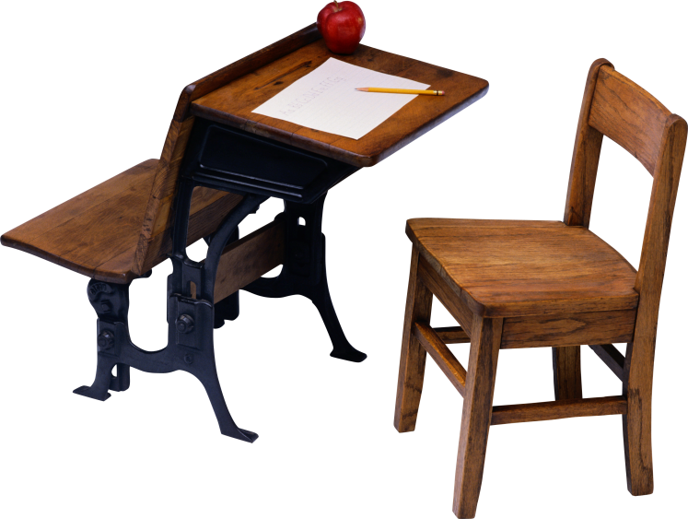



Весела лічба
Ось до класу на урок
Залетіло 6 сорок,
Дві пізніше прибуло.
Скільки всіх пташок було?

Slide 4
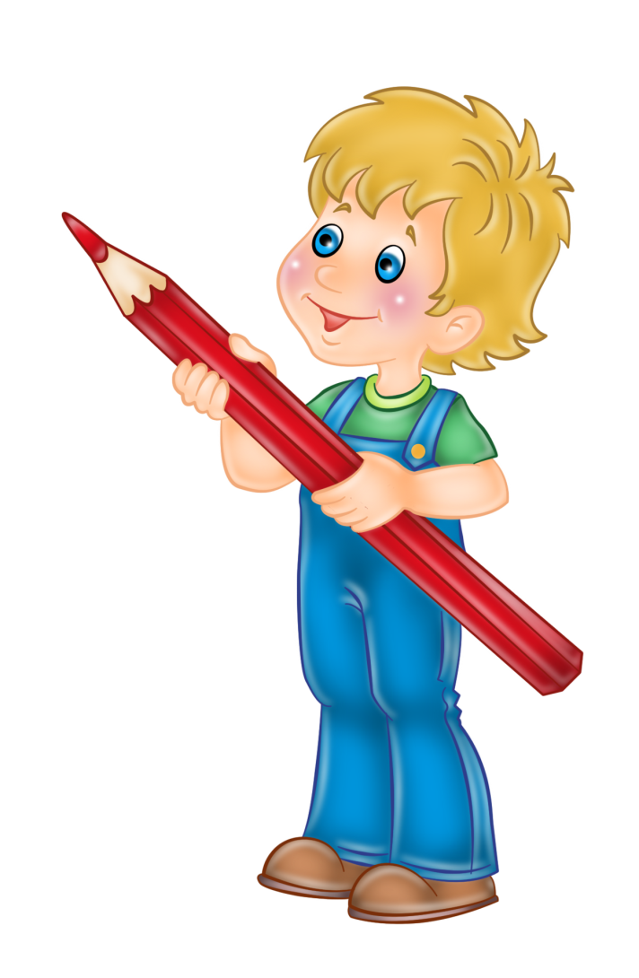
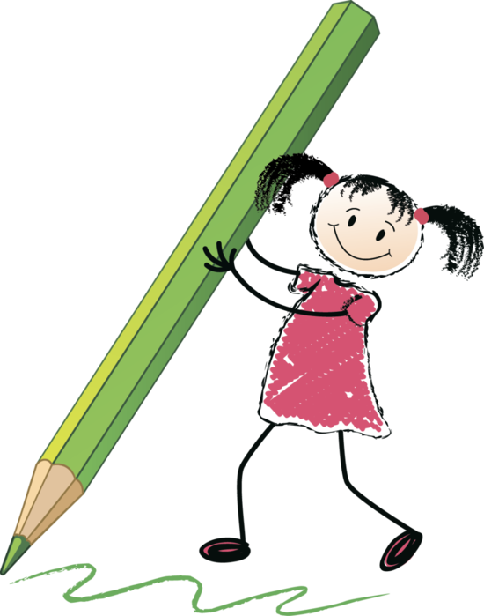


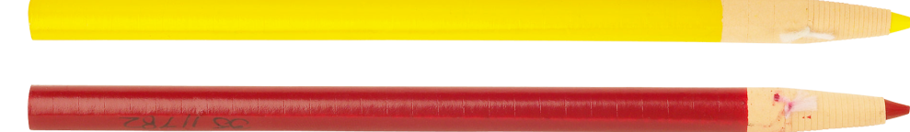
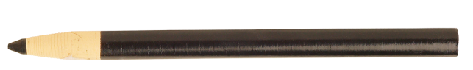
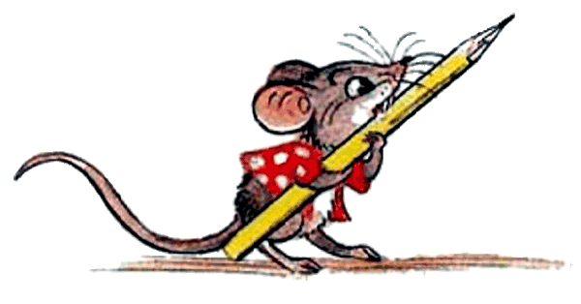
Весела лічба
У Наталочки в руці
Три кольорові олівці.
А в її подружки Віри,
Ось погляньте — вже чотири.
Полічіть-но всі оці
Кольорові олівці.

Slide 5

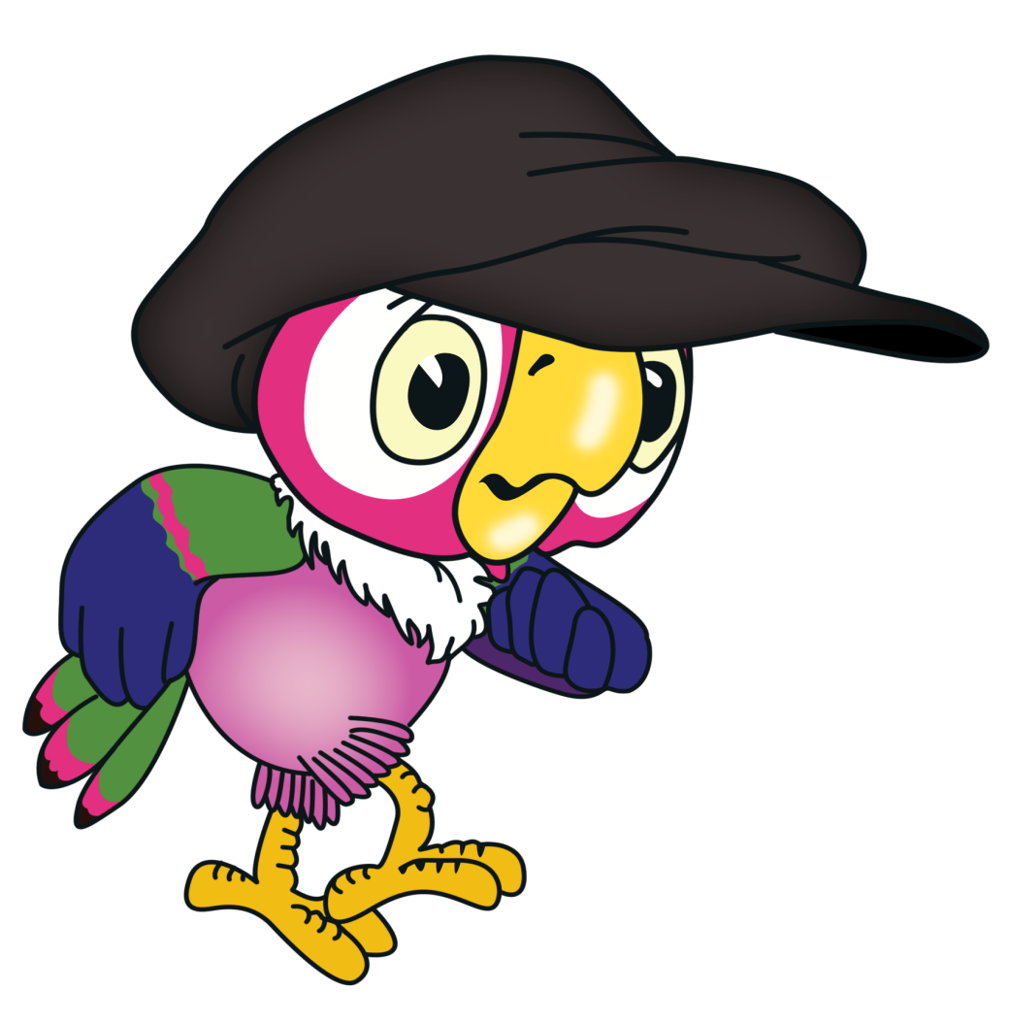
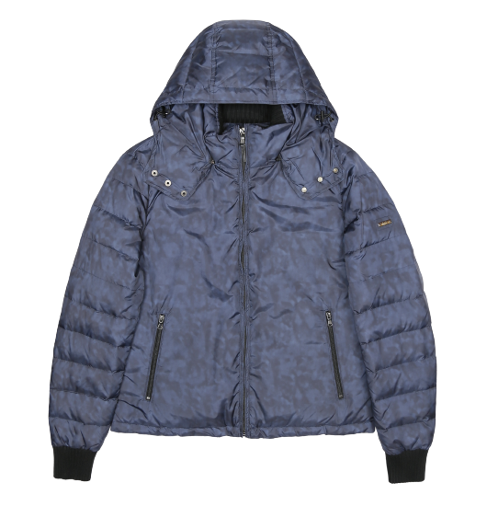
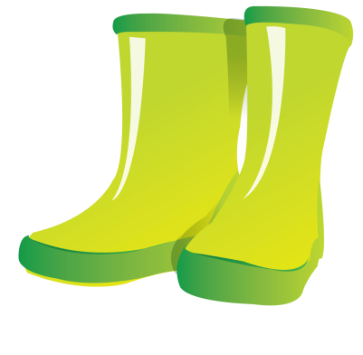
Весела лічба
У папуги Гоші
Було трохи грошей.
Він на них собі купив
Чобітки, пальто і бриль,
Й парасольку на додачу.
Скільки всіх нових речей
Він повіз собі на дачу?

Slide 6

Математичний диктант
Запишіть числа від 1 до 8.
Запишіть «сусідів» числа 7.
Запишіть число, попереднє до числа 5.
Запишіть число, наступне до числа 2.
Запишіть число, яке стоїть між числом 1 і 3.

Slide 7
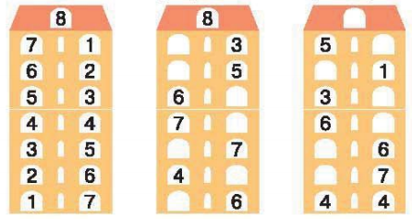
Які числа живуть у цих чарівних будиночках?
8
— Як ви здогадалися?
— Перевірте, чи правильно заселили квартири у першому будиночку. Заселіть вільні квартири у другому будиночку.
— Розгляньте третій будиночок. На якому поверсі немає вільних квартир?
— Додайте числа, що мешкають на цьому поверсі.
Яке ж число живе у цьому будиночку? Заселіть вільні квартири.

Slide 8
Які числа потрібно вставити?
Скористайтеся номерами квартир на потрібному поверсі.
У якому будинку живуть мешканці першого прикладу?
На якому поверсі?
Яке число потрібно вставити?
Аналогічна робота проводиться над кожним прикладом.

Slide 9
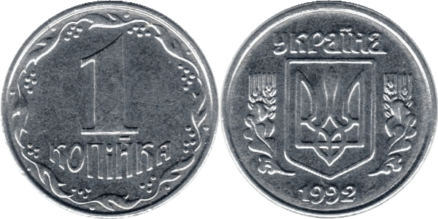
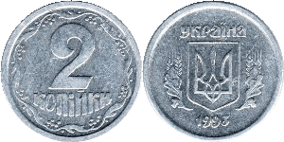
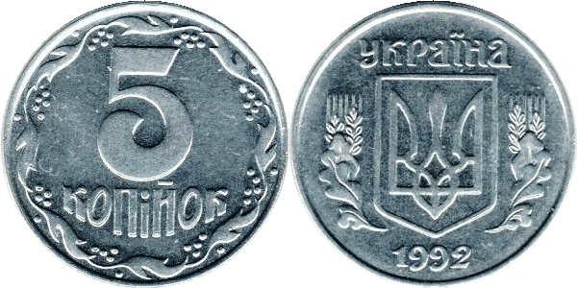
Які монети ви бачите?
Які монети слід узяти, щоб отримати 8 к.?

Slide 10
Кролик вирвав 6 морквин, а додому має принести 8.
Скільки морквинок вирвав кролик?
Скільки морквинок він має принести додому?
Скільки морквинок йому бракує?
8 – 6 = 2

Slide 11
Сова ділить порівну горішки для білочок. Допоможіть!
8=4+4
Скільки горішків у двох білочок?
Як повинна поділити їх Мудра Сова?

Slide 12
Обчисліть
5+1+1+1
2+2+2+1+1
8-4
8-6
8-1-1-1
3+1+1+2+1
8-2
8-5
Прочитайте вирази з однаковими відповідями.
Решту прикладів прочитайте так, щоб відповіді звучали у порядку зростання.

Slide 13
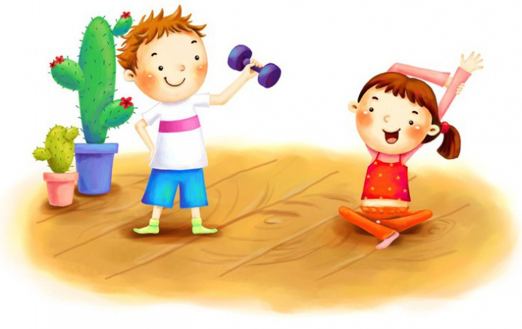
Фізкультхвилинка
Музична фізкультхвилинка «Їжачок-лісовичок»

Slide 14
Гра «Чарівні фігурки». Робота з індивідуальним матеріалом
Покладіть 8 квадратиків. Відсуньте 1 квадратик у сторону.
Скільки квадратиків ліворуч? А скільки праворуч? Як можна одержати число 8? А інакше?
8 = 7 + 1
8 = 5 + 3
8 = 6 + 2
8 = 4 + 4

Slide 15
Гра «Яке число загубилося?»
6+ =7
1
2+ =4
2
4+ =5
1

Slide 16

Гра «Скарбничка»
Скарбничку швидше відімкни,
Дзвінкі монети полічи.
Які монети використаєте, щоб отримати 2 к., 5 к., 4 к.?

Slide 17

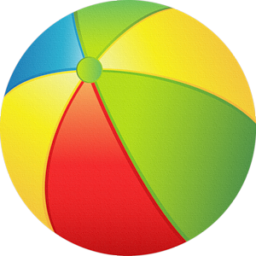
Складання рівностей на додавання за предметними малюнками
3 + 3 + 2 = 8

Slide 18

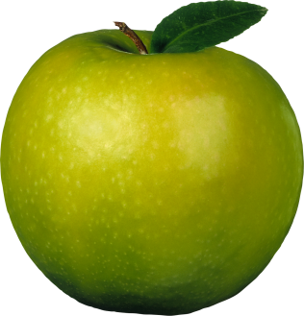
Складання рівностей на додавання за предметними малюнками
7 + 1 = 8

Slide 19



Складання рівностей на додавання за предметними малюнками
2 + 2 + 4 = 8

Slide 20
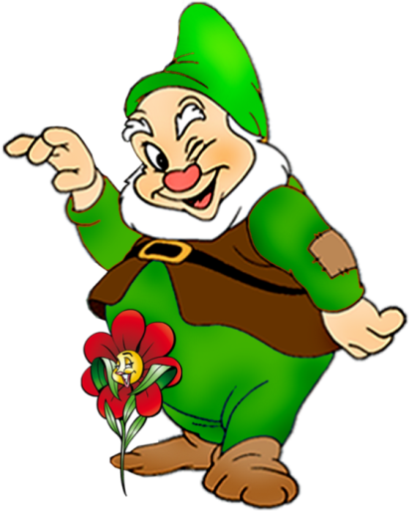
РЕФЛЕКСІЯ
Чого вчилися на уроці?
Що нового дізналися?
Що повторили?

